Slide 1
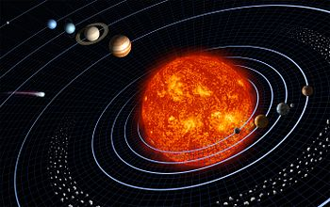
স্বাগতম

Slide 2
পরিচিতি
পাঠ পরিচিতি
শ্রেণিঃ ৮ম
বিষয়ঃ বিজ্ঞান
অধ্যায়ঃ পৃথিবী ও মহাকর্ষ
সময়ঃ ৪০ মিনিট
তারিখঃ ১১/০৩/২০২০
শিক্ষক পরিচিতি
মো: হেলাল উদ্দিন
সহকারি শিক্ষক
বাওয়ানী আদর্শ বিদ্যালয়
ডেমরা, ঢাকা।
ইমেইল : helal8067@gmail.com

Slide 3
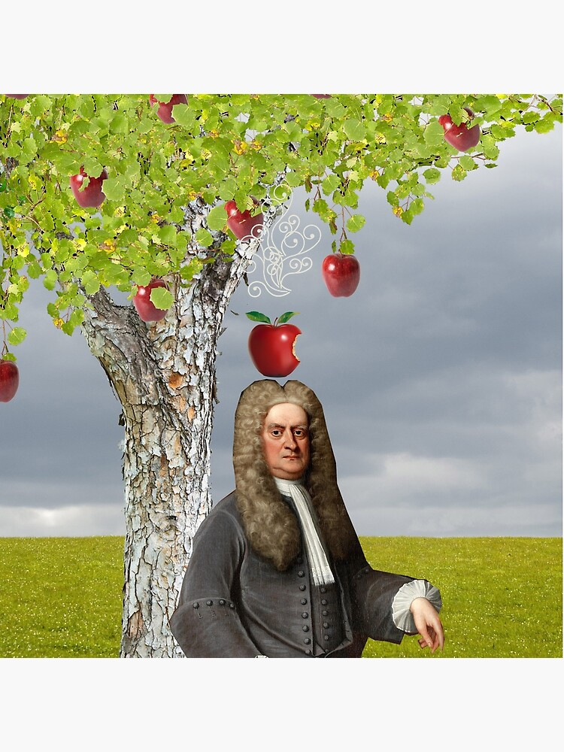
মহাকর্ষ

Slide 4
শিখনফল
এই পাঠ শেষে শিক্ষার্থীরা...
মহাকর্ষ ও মহাকর্ষ বল কী তা বলতে পারবে
নিউটনের মহাকর্ষ সূত্র ব্যাখ্যা করতে পারবে
মহাকর্ষ সংক্রান্ত গাণিতিক সমস্যা সমাধান করতে পারবে

Slide 5
চল ভিডিওটি দেখে আসি

Slide 6
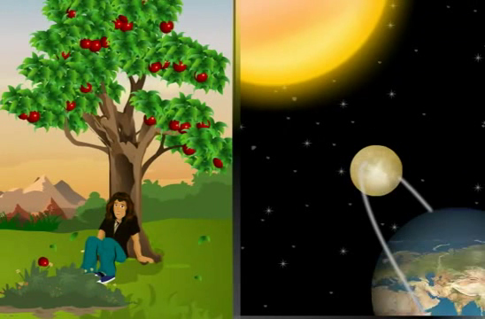
উপরে সকল বস্তু একে অপরকে কোন ধরনের বল দ্বারা আকর্ষণ করে কী?
এ মহাবিশ্বের সকল বস্তকণাই একে অপরকে নিজের দিকে আকর্ষণ করে।
কিন্তু ভূ-পৃষ্ঠের সকল বস্তু একে অপরের কাছে চলে আসেনা কেন?
Notes:
ঠের খনফল অর্জনের উদ্দেশ্যে এই স্লাইডটি প্রদর্শন করা হয়েছে। তবে বিষয় শিক্ষক অন্য কোন যুক্তিযুক্ত উপায়েও এ কাজটি করতে পারেন। এছাড়া বিষয়শিক্ষক ইচ্ছে করলে স্লাইডে উল্লেখিত প্রশ্নগুলো মুছে দিয়ে নিজের মত প্রশ্ন করতে পারেন অথবা অন্য কোনো যুক্তিযুক্ত উপায় অবলম্বন করে কাজটি করতে

Slide 7
একক কাজ
মহাকর্ষ এবং মহাকর্ষ বল কী ?

Slide 8
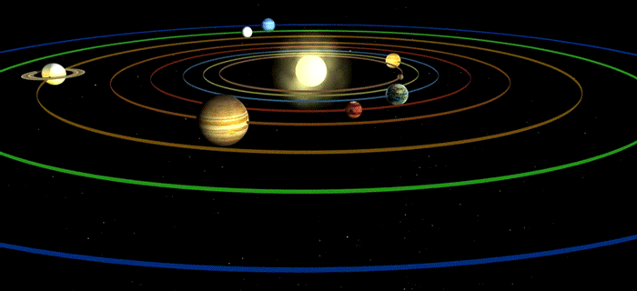
এই মহাকর্ষ কী কোনো নিয়ম মেনে চলে?
কোন গ্রহটি সূর্যের কাছে?
কোন গ্রহটির গতিবেগে বেশি?
কোন গ্রহটি বড় এবং কোনটি ছোট?

Slide 9
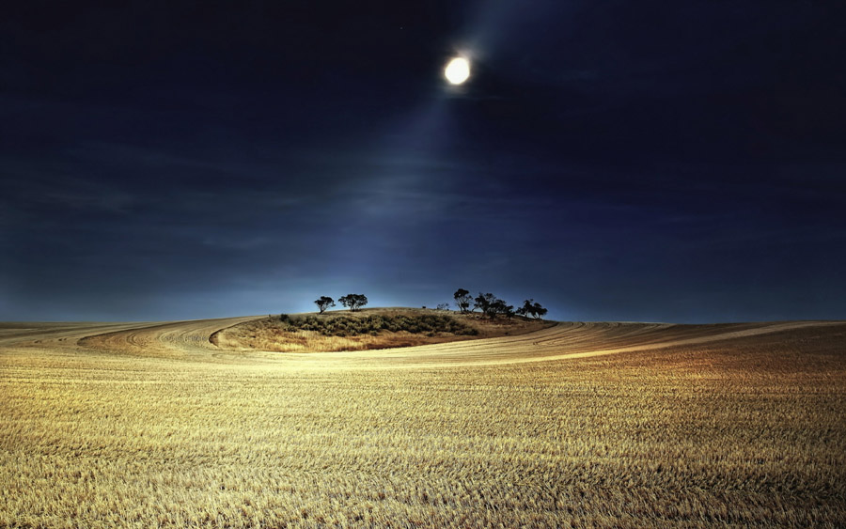
নিচের দৃশ্যটি দেখো
দূর আকাশে তারাগুলো নিজ নিজ জায়গায় থেকে মিট মিট করে জ্বলছে
তারাগুলো একে অপরের কাছ থেকে দূরে সরে যাচ্ছে না কেন?
এই আকর্ষণকে কী বলা হয়?

Slide 10
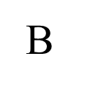
দুটি বস্তকণার ক্ষেত্রে
A
বস্তকণা দুটি কী একই গতিবেগে ছিলো?
কোন বস্ত কণার আকর্ষণ শক্তি বেশি?
বস্তুকণা দুটি কী আঁকা-বাঁকা পথে একে অপরের কাছে এসেছে?

Slide 11
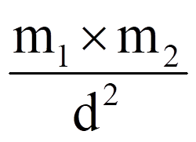
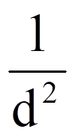
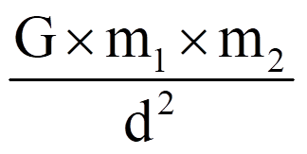
m2
m1
F
d
F ∝ m1 x m2
F ∝
এবং
F ∝
F =

Slide 12
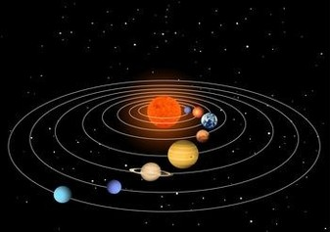
দলগত কাজ
সময়ঃ ১০ মিনিট
‘‘দুটি বস্কণার মধ্যকার আকর্ষণ বলের মান শুধু বস্তদ্বয়ের ভর
এবং এদের মধ্যকার দূরত্বের উপর নির্ভর করে। এদের আকৃতি, প্রকৃতি
কিংবা মাধ্যমের প্রকৃতির উপর নির্ভর করে না’’- ব্যাখ্যা কর।
Notes:
এখানে শিক্ষার্থীরা 2য় ও 3য় শিখনফল অর্জন করতে সমর্থ হয়েছে কি-না তা জানার জন্য সুবিধাজনক দলে ভাগ করে এ ধরনের দলগত কাজের ব্যবস্থা করা যেতে পারে। অথবা বিষয় শিক্ষক নিজের মত প্রশ্ন করেও কাজটি করতে পারেন।

Slide 13
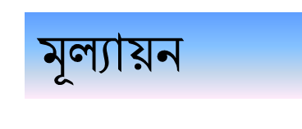

Slide 14
বস্তুকণাদ্বয়ের একটির ভর দ্বিগুণ করলে মহাকর্ষ বল কত হবে?
(ক) ২ গুণ
(খ) ৩ গুণ
(গ) ৪ গুণ
(ঘ) ৫ গুণ
বস্তুকণাদ্বয়ের দূরত্ব দ্বিগুণ করলে মহাকর্ষ বল কত হবে?
(ক) ২ গুণ
(খ) ৪ গুণ
(গ) ১ চতুর্থাংশ
(ঘ) অর্ধাংশ

Slide 15
বাড়ির কাজ
150 kg
30kg
20m
মহাকর্ষীয় ধ্রুবক = 6.67 × 10⁻¹¹ N·m² / kg²
বস্তুদ্বয়ের মধ্যকার আকর্ষণ বল নির্ণয় কর।

Slide 16
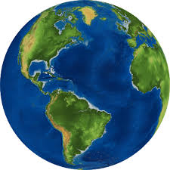
ধন্যবাদ

